Slide 1
理论力学习题讲解
梁佳宇

Slide 2
第7章 动力学基础
一 、动力学基本定律：牛顿运动定律
牛顿第一定律
牛顿第二定律
牛顿第三定律
二 、质点运动微分方程
直角坐标形式的质点运动微分方程
自然坐标形式的质点运动微分方程

Slide 3
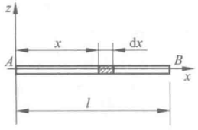
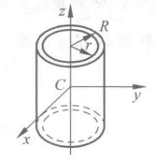

第8章 动量原理
一 、质心和转动惯量
质点系质心：
刚体转动惯量：
质量连续分布刚体转动惯量：
常见规则形状匀质刚体的转动惯量：
细直杆对通过杆端点z轴：
细直杆对通过杆中心点z轴：
薄圆环对通过圆心O轴z：
薄圆板对通过圆心O轴z：
空心圆柱对z轴：
惯性半径为$ρ_{z}$的刚体对轴z：

Slide 4
第8章 动量原理
平行轴定理：刚体对任一轴的转动惯量，等于刚体对该轴平行的质心轴的转动惯量加上刚体的质量与两轴间的距离平方的乘积，即
二、动量、动量矩和冲量
质点动量：
刚体动量：
刚体系统的动量：
质点动量矩：
平动刚体动量矩：
定轴转动刚体动量矩：
平面运动刚体动量矩：
冲量：
三、动量定理
质点系动量定理微分形式：
质点系动量定理积分形式：
质点系质心运动定理：
四、动量矩定理
质点系对固定点O的动量矩定理：

Slide 5
第8章 动量原理
刚体定轴转动微分方程：
质点系对于质心的动量矩定理：
刚体平面运动微分方程：
应用动量原理解题的步骤：
根据题意，恰当选择研究对象；
分析研究对象的受力情况，并根据受力图判断用动量定理（或质心运动定理）、动量矩定理（或刚体定轴转动微分方程、刚体平面运动微分方程）还是相应的动量守恒定律、动量矩守恒定律求解；
分析研究对象的运动情况，写出相应的动量、动量矩或运动量（如坐标、位移、速度、加速度等）。定理中出现的运动量需用绝对运动量；
应用动量定理（或质心运动定理）、动量矩定理（或刚体定轴转动微分方程、刚体平面运动微分方程）建立方程，求解未知量。

Slide 6
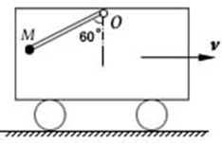


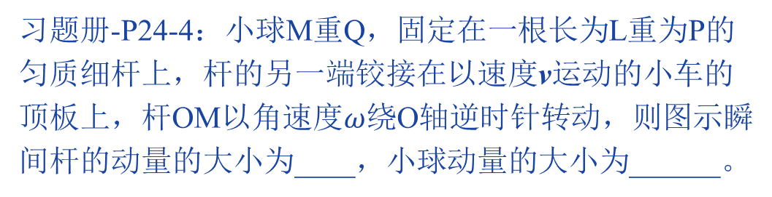

习题册-P24-4：小球M重Q，固定在一根长为L重为P的匀质细杆上，杆的另一端铰接在以速度v运动的小车的顶板上，杆OM以角速度$ω$绕O轴逆时针转动，则图示瞬间杆的动量的大小为____，小球动量的大小为______。
$$C$$
$$y$$
$$x$$
解：[杆]杆的质心速度分量 ； 。
杆的质心速度大小为：
杆的动量大小为：
[小球]小球的速度分量： ； 。
小球的质心速度大小为：
小球的动量大小为：

Slide 7
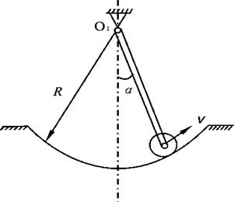
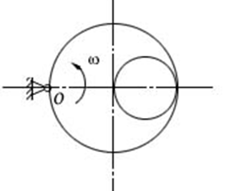
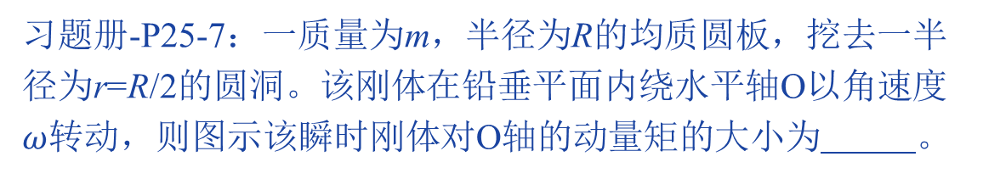
习题册-P25-6：半径为r的均质轮，质量为m。在半径为R的凹面上只滚不滑，若杆与轮铰接，且不计杆重，则此系统对O₁的动量矩为 。
解：均质轮做平面运动，对O1的动量矩：
式中第一项： ；方向垂直平面向外
式中第二项： ；方向垂直平面向里
系统对O₁的动量矩大小： ；方向垂直平面向外
习题册-P25-7：一质量为m，半径为R的均质圆板，挖去一半径为r=R/2的圆洞。该刚体在铅垂平面内绕水平轴O以角速度$ω$转动，则图示该瞬时刚体对O轴的动量矩的大小为 。
解：完整的均质圆板做定轴转动，对O动量矩大小： 。
式中：
该刚体对O轴的动量矩的大小： ；方向垂直平面向外。

Slide 8












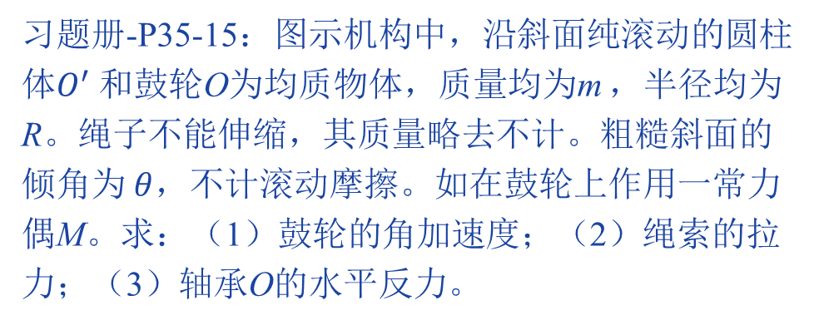



习题册-P35-15：图示机构中，沿斜面纯滚动的圆柱体$O^{′}$和鼓轮O为均质物体，质量均为m ，半径均为R。绳子不能伸缩，其质量略去不计。粗糙斜面的倾角为 $θ$，不计滚动摩擦。如在鼓轮上作用一常力偶M。求：（1）鼓轮的角加速度；（2）绳索的拉力；（3）轴承O的水平反力。
$$F_{Oy}$$
解：[轮O]受力和运动分析如图，由定轴转动微分方程
$$M$$
$$ω_{1}$$
O
$$T$$
$$F_{Ox}$$
$$α_{1}$$
式中：
$$mg$$
[轮$O^{′}$]受力和运动分析如图，由刚体平面运动微分方程
$$a$$
$$T^{′}$$
$$ω_{2}$$
$$F_{N}$$
$$O^{′}$$
式中：
$$α_{2}$$
$$F_{s}$$
$$mg$$

Slide 9
由几何关系：
且：
解得鼓轮的角加速度：
绳索的拉力：
[轮O]根据质心运动定理：
由于：
求得轴承O的水平反力为：

Slide 10
第9章 动能定理
一 、力的功和功率
常力的功：
变力的功：
常见力的功：
重力的功：
弹性力的功：
作用于转动刚体上力的功：
（M_{z}为力F对z轴的矩）
作用于转动刚体上力偶的功：
作用于平面运动刚体上力系的功：
二 、动能
质点的动能：
质点系的动能：
平动刚体的动能：
定轴转动刚体的动能（轴z）：
平面运动刚体的动能（P为速度瞬心）： 或

Slide 11
第9章 动能定理
三 、动能定理
动能定理微分形式：
动能定理积分形式：
四、应用动能定理解题的一般步骤
选取研究对象，一般可取整个系统为研究对象；
选择一段运动过程，计算研究对象在相应位置的动能。计算动能时用绝对速度或绝对角速度；
计算力在选定运动过程中做的功；
应用动能定理，求解未知量。

Slide 12
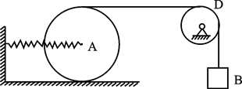







$$F_{N}$$
习题册-P34-9：均质圆柱体的质量为m_{1，}半径为R，沿固定水平面作纯滚动；重物B的质量为m₂；定滑轮D质量不计；弹簧的弹性系数为k，初始时弹簧长度为其原长L₀的一半，系统从静止无初速释放。试求重物下降h=2L₀时的速度和加速度以及水平段绳索拉力。
$$T$$
$$v_{A}$$
$$v_{B}$$
$$F_{s}$$
$$m_{1}g$$
$$m_{2}g$$
解：[整体]受力和运动分析如图，由运动学知 。
根据动能定理
代入动能定理：
解得：

Slide 13



设从初始位置物块B下降y：
代入动能定理两边求导得：
将 代入解得：
$$T$$
[重物B]：受力和运动分析如图。
$$a_{B}$$
根据质心运动定理：
解得：
$$m_{2}g$$

Slide 14

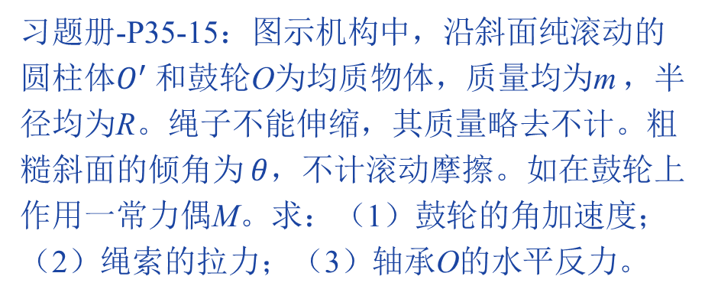








$$F_{Oy}$$
习题册-P35-15：图示机构中，沿斜面纯滚动的圆柱体$O^{′}$和鼓轮O为均质物体，质量均为m ，半径均为R。绳子不能伸缩，其质量略去不计。粗糙斜面的倾角为 $θ$，不计滚动摩擦。如在鼓轮上作用一常力偶M。求：（1）鼓轮的角加速度；（2）绳索的拉力；（3）轴承O的水平反力。
$$F_{Ox}$$
$$ω$$
$$v_{O^{′}}$$
$$ω$$
$$F_{N}$$
$$mg$$
$$F_{s}$$
$$mg$$
解法1（动能定理微分形式）： [整体]设圆柱角速度为$ω$，受力和运动分析如图。
系统在运动过程中任意位置的动能：
系统为理想约束系统，只有主动力做功，系统的主动力元功之和为：
考虑到 ；代入动能定理微分形式：
考虑到 ； ； 解得：

Slide 15


解法2（动能定理积分形式）： [整体]设鼓轮角速度为$ω$，角加速度为$α$。
根据动能定理
由几何关系，圆柱体$O^{′}$和鼓轮O的角速度和角加速度相等。
代入动能定理并求导：
解得：
（2和3）[轮O]受力及运动分析如图，由刚体平面运动微分方程得：
$$F_{Oy}$$
$$M$$
$$ω$$
O
$$T$$
$$F_{Ox}$$
$$α$$
解得：
$$mg$$

Slide 16
第10章 达朗贝尔定理
一 、惯性力、达朗贝尔原理
牛顿第二定理：
惯性力：
质点的达朗贝尔原理：
质点系的达朗贝尔原理：
质点系在运动的每一瞬时，作用于质点系上的所有外力与虚加在各质点上的惯性力，在形式上构成一平衡力系。
二 、刚体惯性力系的简化
平动刚体：
定轴转动刚体：
向转动中心O简化：
向质心C简化：
平面运动刚体：
三、应用达朗贝尔定理解题的一般步骤
选取研究对象；
受力分析，画出主动力和外约束反力；
分析研究对象的运动，明确简化中心，加惯性力；
列平衡方程并求解。

Slide 17














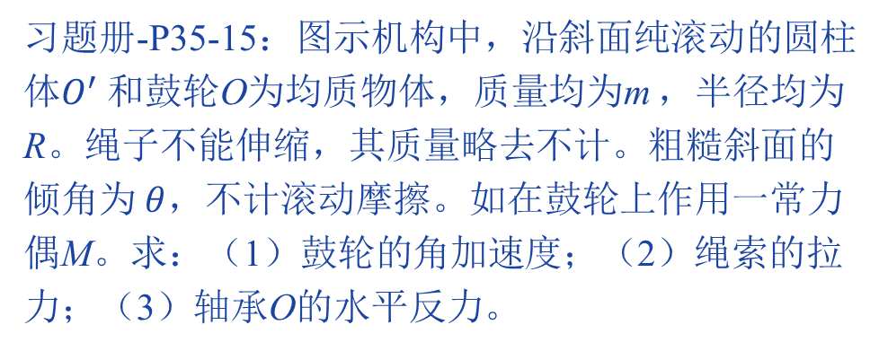



习题册-P35-15：图示机构中，沿斜面纯滚动的圆柱体$O^{′}$和鼓轮O为均质物体，质量均为m ，半径均为R。绳子不能伸缩，其质量略去不计。粗糙斜面的倾角为 $θ$，不计滚动摩擦。如在鼓轮上作用一常力偶M。求：（1）鼓轮的角加速度；（2）绳索的拉力；（3）轴承O的水平反力。
$$F_{Oy}$$
$$M$$
解：[轮O] 定轴转动，设转动的角加速度为$α。$
O
平衡方程
$$T$$
$$F_{Ox}$$
$$M_{gO}$$
$$α$$
$$mg$$
$$x^{′}$$
[轮$O^{′}$] 平面运动，设加速度为$a，$转动的角加速度为$α$
$$T^{′}$$
$$α$$
$$F_{N}$$
$$a$$
平衡方程
$$O^{′}$$
$$M_{gO^{′}}$$
$$F_{gO^{′}}$$
$$mg$$
解得：
$$F_{s}$$

Slide 18
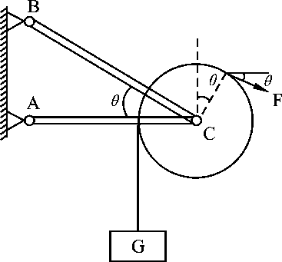






习题册-P37-26：图示均质定滑轮C铰接在无重支架ABC上。已知：轮C重为P，重物G重Q，夹角 =30°，绳与轮间无相对滑动，且F力已知。试用动静法求重物上升的加速度及BC杆的内力。
解： [轮C+重物G]轮C定轴转动，重物G平动
$$M_{gC}$$
$$F_{B}$$
列平衡方程：
$$F_{A}$$
$$α$$
P
$$a$$
Q
$$F_{gG}$$
解得

Slide 19
第12章 虚位移原理
一 、分析力学基本概念
约束及约束方程：
限制质点或质点系运动的一切条件称为约束。
自由度和广义坐标：
确定质点系空间所需要的的独立坐标个数，称为自由度。
虚位移：
某一瞬时，质点或质点系在约束允许的条件下，可能实现的任意无限小位移，称为质点或质点系的虚位移。
求虚位移之间的关系方法：
几何法；虚速度法；解析法。
虚功：
力在虚位移上所做的功称为虚功。
理想约束：
约束反力在任何虚位移上所做虚功之和为零的约束为理想约束。
二 、虚位移原理
三、应用虚位移原理解题的一般步骤
选取研究对象，一般取整个系统为研究对象；
受力分析，若求主动力或系统平衡位置，画出主动力和非理想约束反力；若求系统约束反力，需要解除相应的约束，画出待求约束反力；
画出相关力的作用点和点的虚位移，建立各虚位移之间的关系；
列虚功方程并求解。

Slide 20
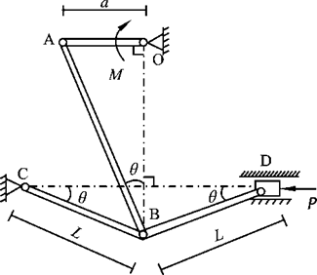




习题册-P38-29：在图示机构中，已知：曲柄OA上作用一力偶，其矩为M，在滑块D上作用水平力P，尺寸如图示。不计各杆及滑块的自重，用虚位移原理求机构图示位置平衡时力P与力偶矩M之间的关系。
[系统]系统的约束均为理想约束。
解：
给系统一组虚位移，如图所示。
$$δφ$$
$$δr_{A}$$
列虚功方程
$$δr_{D}$$
解得：
$$δr_{B}$$

Slide 21
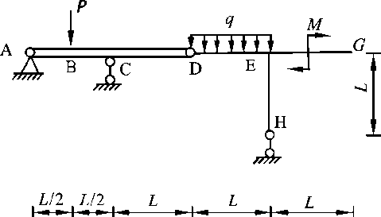

习题册-P38-32：图示多跨梁由直杆AD和T字形杆DHG组成，已知：力P = 2kN，q = 0.5kN/m，M = 4kN·m，L= 4m。试用虚位移原理求：（1）支座C的反力；（2）支座H的反力。
解：[系统]（1）解除支座C，用反力Y_{C}代替，并视为主动载荷，如图所示。用几何法建立各点虚位移大小之间的关系：
代入虚功方程：
$${δr}_{H}$$
解得：

Slide 22
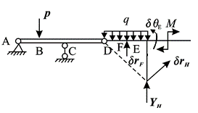
（2）解除支座H，用反力Y_{H}代替，并视为主动载荷，如图所示。用几何法建立各点虚位移大小之间的关系：
代入虚功方程：
解得：

Slide 23
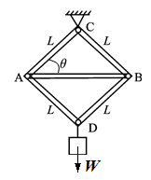
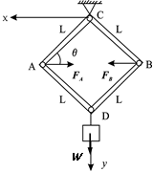
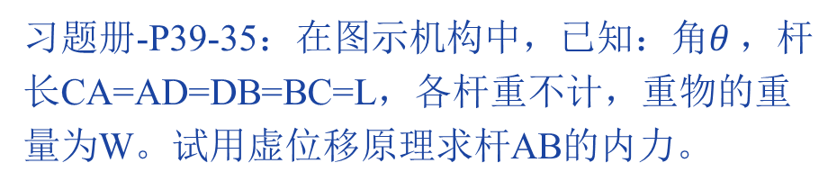
习题册-P39-35：在图示机构中，已知：角$θ$ ，杆长CA=AD=DB=BC=L，各杆重不计，重物的重量为W。试用虚位移原理求杆AB的内力。
解：[系统]解除AB杆，用反力F_{A 、}F_{B}代替，并视为主动载荷，如图所示。建立直角坐标系，此时
代入虚功方程：
解得：

Slide 24
谢谢大家

